Slide 1

Урок повторения по теме «Обыкновенные дроби»
Сказочное путешествие в страну «Дроби»

Slide 2


Сказочное путешествие в страну «Дроби»

Slide 3

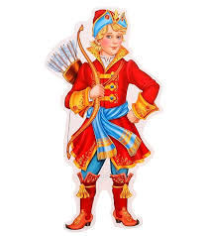
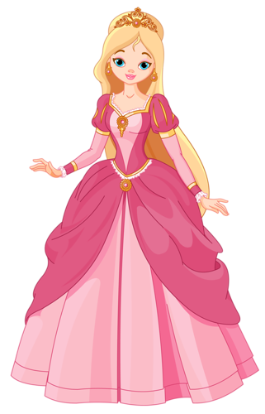
Царица

Slide 4
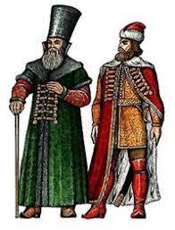

Совет бояр
Жители государства

Slide 5

В некотором царстве, в некотором государстве жила была царица, и были у нее сыновья и дочери. Позвала однажды своих детей царица и сказала:
- Дети мои милые, теперь вы все знаете о дробях, пора проверить и применить свои знания и умения.

Slide 6
Позвала однажды своих детей царица и сказала:
- Дети мои милые, теперь вы все знаете о дробях, пора проверить и применить свои знания и умения.
- Как же нам это сделать, матушка-царица?
- Отправляйтесь в стану «Дроби» за волшебным сундуком. Вы красивы, стройны, умны. Хочется мне узнать, готовы ли вы к путешествиям,- молвила царица. Вот вам мое испытание!

Slide 7

Конкурс 1 «Правильно – неправильно»
Составьте дроби:
Правильную дробъ со знаменателем 8;
Неправильную дробъ с числителем 5;
Правильную дробъ со знаменателем 4;
Неправильную дробъ со знаменателем 5;
Правильную дробъ с числителем 7;
Неправильную дробъ с числителем 4;
Неправильную дробъ со знаменателем 8;
Неправильную дробъ с числителем 1.

Slide 8
- Теперь я за вас спокойна. В добрый путь!
Пошли дети к замку и по дороге увидели сказочного героя.

Slide 9


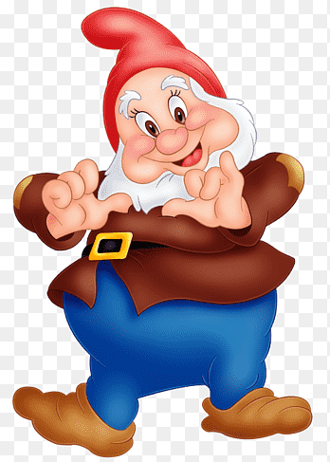

Выполните задание и вы узнаете меня и мое напутственное слово.

Slide 10
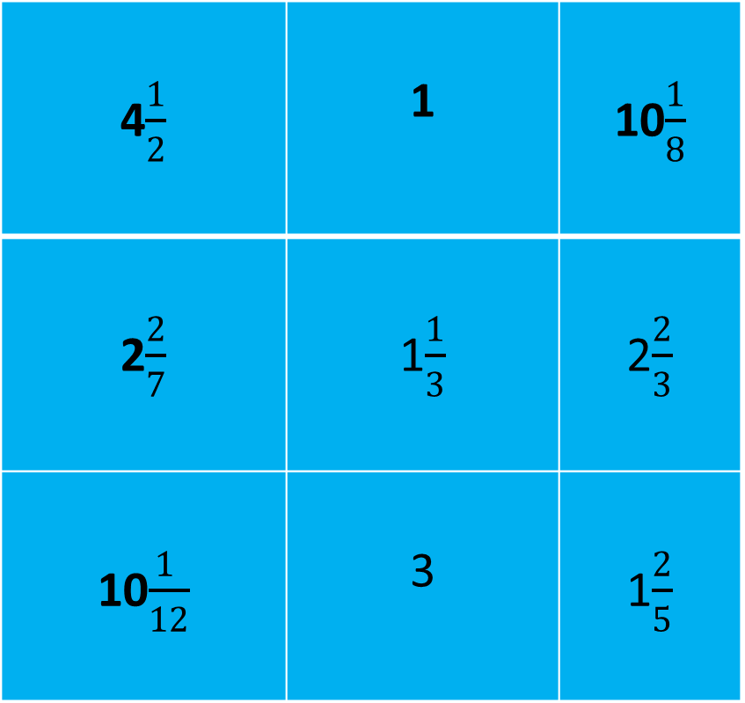
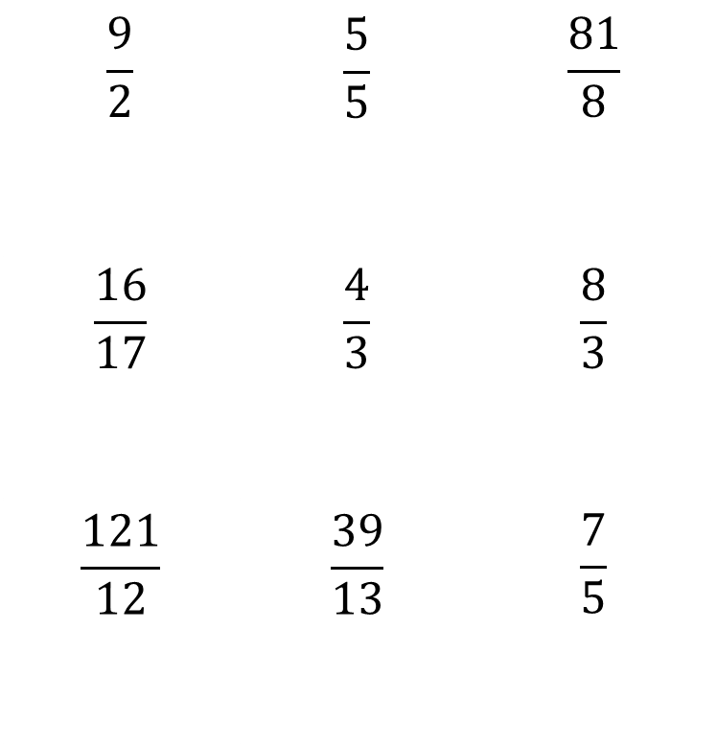
Конкурс 2 «Узнай меня!»
Выделите целую и дробную части в первой таблице и найдите ответ во второй.
$$\frac{9}{2}$$ | $$\frac{5}{5}$$ | $$\frac{81}{8}$$
$$\frac{16}{17}$$ | $$\frac{4}{3}$$ | $$\frac{8}{3}$$
$$\frac{121}{12}$$ | $$\frac{39}{13}$$ | $$\frac{7}{5}$$
4$\frac{1}{2}$ | 1 | 10$\frac{1}{8}$
2$\frac{2}{7}$ | 1$\frac{1}{3}$ | 2$\frac{2}{3}$
10$\frac{1 }{12}$ | 3 | 1$\frac{2}{5}$

Slide 11


Ребята!
Давайте дружить с математикой.

Slide 12

Шли дети, шли и пришли в сказочный замок. У ворот их встречает хранитель волшебного сундука. – Здравствуйте, добрые молодцы! Идите туда – не знаю куда, принесите то – не знаю что.

Slide 13
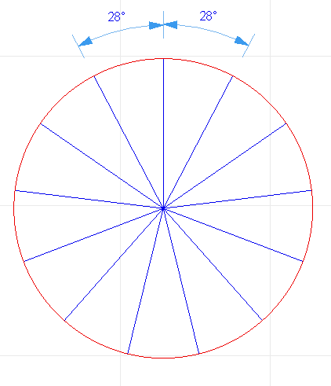
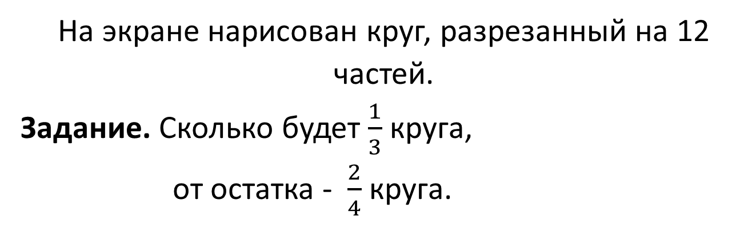
Конкурс 3 «Возьми и принеси»
На экране нарисован круг, разрезанный на 12 частей.
Задание. Сколько будет $\frac{1}{3}$ круга,
от остатка - $\frac{2}{4}$круга.

Slide 14
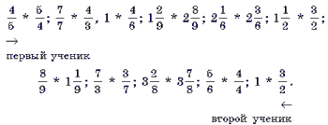
Конкурс с болельщиками
Пока команды выполняют задание четвертого конкурса, с болельщиками проводится конкурс «Сравни».
Задание (выполняют по одному ученику от каждой команды).
Сравните дроби (записаны на доске).

Slide 15

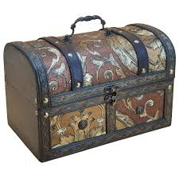
- Вы мне очень понравились.
Дарю вам за труды сундук волшебный.
Откройте его и узнайте, что в нем хранится.
Ключ вы узнаете, если решите мои примеры.

Slide 16

Конкурс 4 «Ключ к сундуку»
Задание . Выполните действия:
а)$\frac{7}{13}$ - $\frac{4}{13}$ ;
б) $\frac{2}{5}$ +$\frac{1}{5}$;
в)1 - $\frac{2}{3}$ ;
г) 1$\frac{1}{6}$+4;
д) 5$\frac{2}{9}$ – 3;
е) 2$\frac{2}{7}$ +3$\frac{4}{7}$ ;
ж) 3$\frac{4}{5}$ -2 $\frac{1}{5}$.

Slide 17
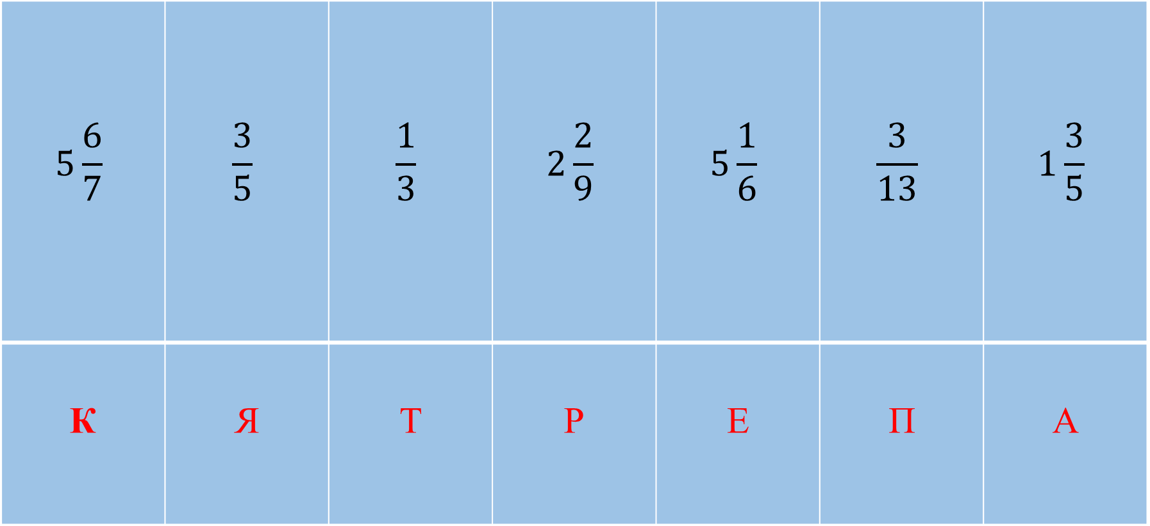
$$5\frac{6}{7}$$ | $$\frac{3}{5}$$ | $$\frac{1}{3}$$ | $$2\frac{2}{9}$$ | $$5\frac{1}{6}$$ | $$\frac{3}{13}$$ | $$1\frac{3}{5}$$
К | Я | Т | Р | Е | П | А

Slide 18
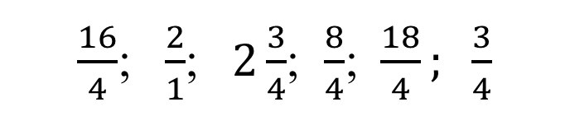
Конкурс 6 «Что внутри сундука?»
На рисунке изображен числовой луч с точками.
Выпишите точки, которые соответствуют дробям:
$\frac{16}{4}$; $\frac{2}{1}$; $2\frac{3}{4}$; $\frac{8}{4}$; $\frac{18}{4}; \frac{3}{4}$

Slide 19
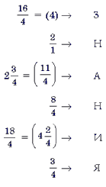
Внутри сундука :

Slide 20


Конкурс с болельщиками
«Реши – помоги»
Задание. Решите цепочку примеров:

Slide 21
Выполнили дети это задание и вернулись домой.
Царица обрадовалась и спросила:
– Что узнали, чему научились?

Slide 22
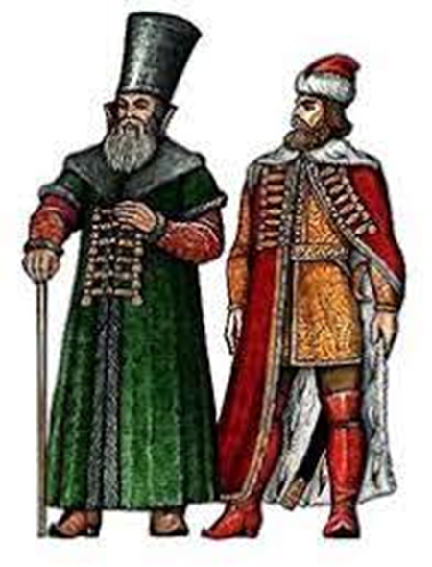

Подведение итогов урока

